Slide 1
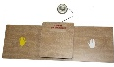
8 м
2 м
1,5 м
1
2,5 м
старт
2 м
2 м
2
2 м
1,5 м
финиш
5
4
3

